Slide 1
Хуш омадед ба Китобхонаи ДДОТ ба номи С.Айнӣ Lib.tgpu.tj Library/

Slide 2
Факултети
Романи-Германи Lib.tgpu.tj
Library/

Slide 3
Комили Дўст
Ин маҷмуа гулдастаест аз садбарг, савсан ва нозбўи муҳаббат , ихлос ва самимияти наздикон дўстон, шогирдон, ҳамкорон ва ҳаводорони профессор Шокири Мухтор , ки илми бохтаршиносӣ дар Тоҷикистонро бо 20 рисола ва 300 мақолаи илмиаш поягузорӣ кардааст ва аз шамими он зеҳнҳо атрогин мешавад.

Slide 4
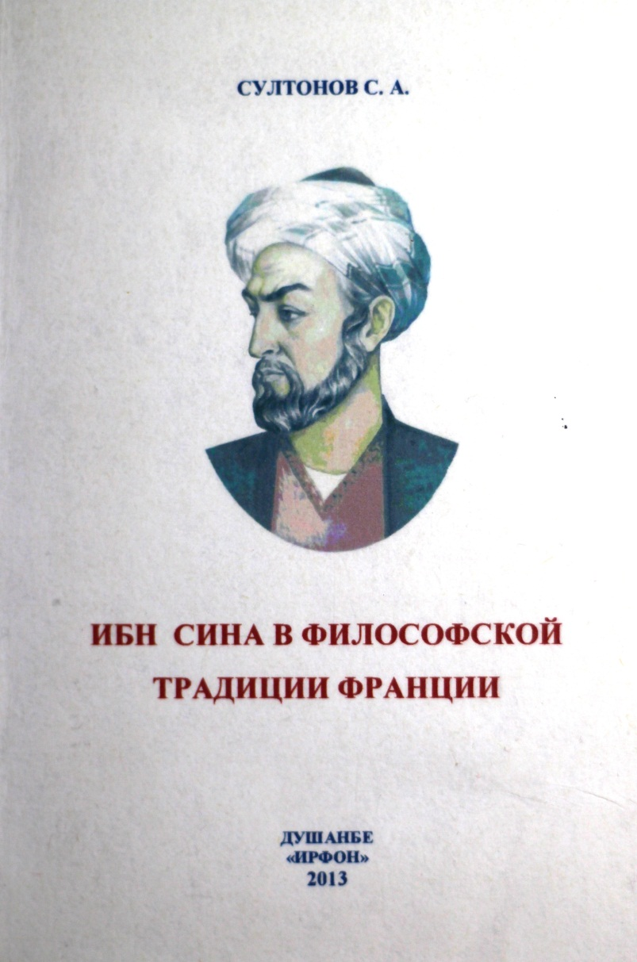
Султонов
В монографии анализируется и определяется история переводов произведений Ибн Сины на европейские языки, а также раскрывается философские труды Ибн Сины, в оценке французских философов и влияние учения Ибн Сины на развитие французско- европейской духовной культуры.
Книга предназначена для специалистов по истории философии, студентов, а также для всех, кто интересуется философией Ибн Сины.

Slide 5
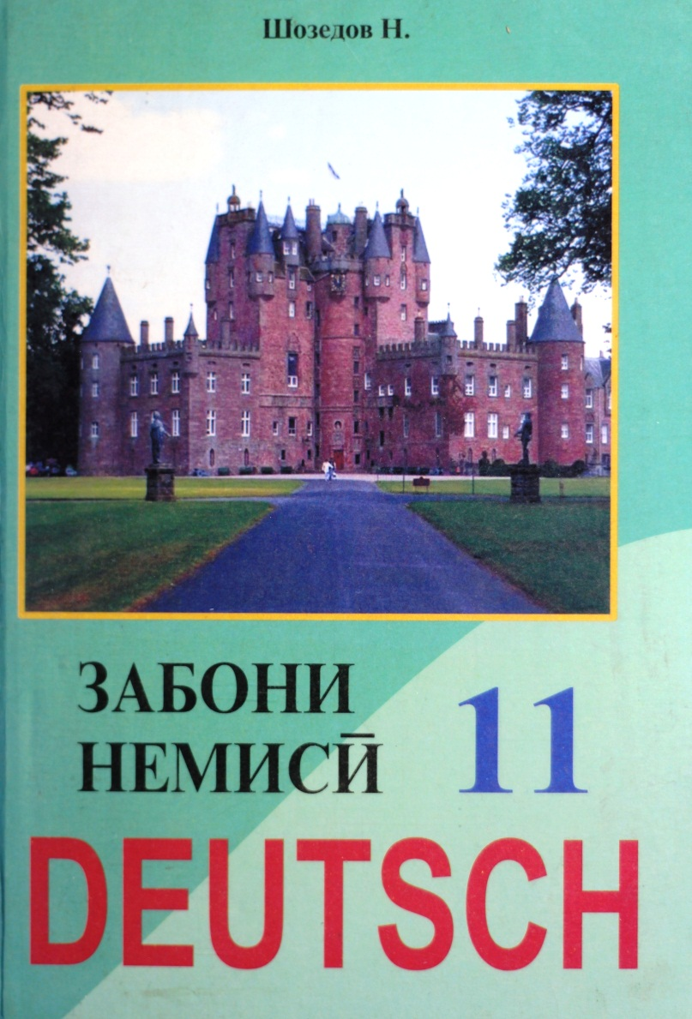
Шозедов Н
Китоби дарсӣ барои синфи 11

Slide 6
Шоев М., Ҷумъаев Т., Ҳақназаров Ш
Китоби дарсӣ барои синфи 8

Slide 7
С.Н.Алиев
Васоити ттаълими мазкур масъалањои умумии курси методикаи таълими забонњои хориљиро дар мактаби тањсилоти умумї дар бар гирифтааст.Дар он дар заминаи таълими забони англисї пањлўњои мухталифи илми методикаи таълими забонњои хориљї , вазифањо, сохтор, принсипњо , методњо, воситањо, мундариљаи методњои таълими забонњои хориљї ва амсоли инњо бо дарназардошти комёбињои муосири илми методика ва технологияи таълими забонњои хориљї баррасї шдааст.
Дастур ба ёрии донишљўёни коллељу донишгоњњои омўзгорї , магистрњои соњаи маориф , омузгорони муассисањои тањсилоти олї ва миёнаи умумї тавсия мешаванд.

Slide 8
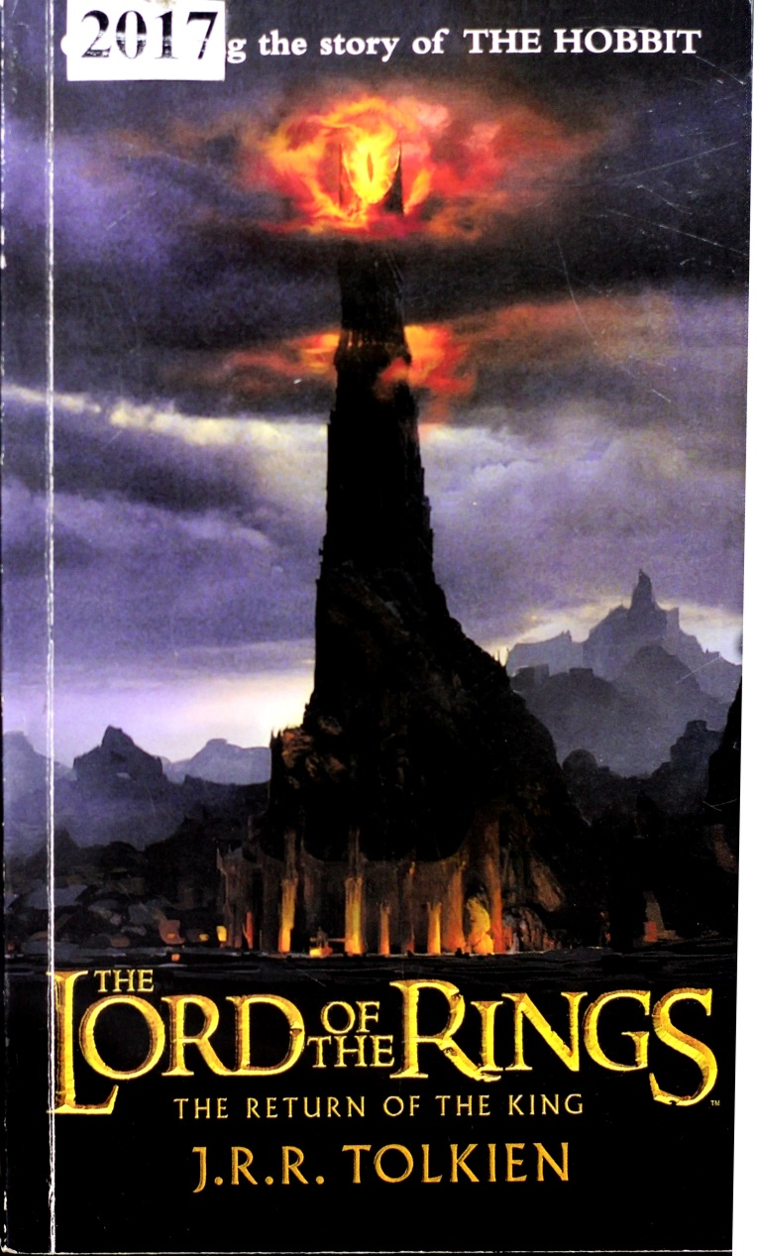
«Властелин Колец» Возвращение Короля
Великая сказка о чуде, как и великий роман, не является предметом озабоченности детей ... взрослый ум, во всяком случае, больше нуждается в фантазии, чем в детстве. .... В «Властелине колец» создается целый Средний Мир и успешно поддерживается тремя большими объемами. Они обязательно останутся жизнью Токина и, безусловно, обречены на провал нашего времени. В настоящее время очень мало гениальных произведений в литературе. Это одна из них

Slide 9
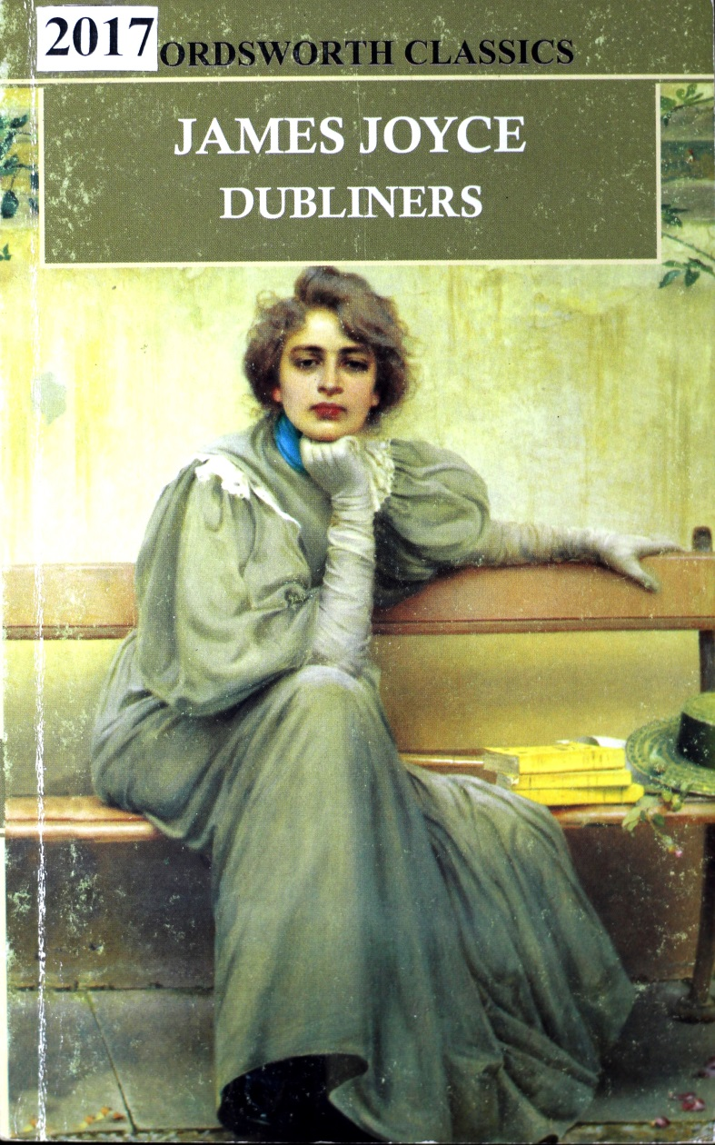
Джеймс Джойс Дублинцы
«Дублинцы» (Dubliners) — сборник из 15 рассказов молодого Джеймса Джойса, впервые опубликованный в 1914 году. В рассказах в импрессионистической манере изображена жизнь дублинцев средней руки. Некоторые из персонажей впоследствии будут введены автором в роман «Улисс».
Наибольшей известностью из рассказов сборника пользуется заключительный, «Мертвые».

Slide 10
«Непобежденные»
Уильям Катберт Фолкнер (англ. William Cuthbert Faulkner, 1897—1962) — американский писатель, прозаик, лауреат Нобелевской премии по литературе(1949).

Slide 11
Раҳмат барои диққататон!!!
Дарҳои Китобхонаи
ДДОТ ба номи С. Айни
ҳамеша барои Шумо кушода аст.
Қадами мубораки шуморо ба ин даргоҳ хайрамақдам мегӯем!!!
Lib.tgpu.tj
Library/

